Slide 1

GreenTechEducation -
- SGGW dla gospodarki przyszłości
Fundusze Europejskie
dla Rozwoju Społecznego
Projekt współfinansowany z Europejskiego Funduszu Społecznego Plus
w ramach Programu Fundusze Europejskie dla Rozwoju Społecznego 2021-2027
Priorytet 1 Umiejętności
Działanie 01.05 Umiejętności w szkolnictwie wyższym

Slide 2
Badanie poubojowe tusz wołowych

Slide 3
Badanie poubojowe – podstawy prawne
Rozporządzenie Wykonawcze Komisji (UE) 2019/627
Dyrektywa FSIS 6100.2 Wersja 1

Slide 4
Metody badania poubojowego
Do badania poubojowego wykorzystywane są metody organoleptyczne, takie jak:
wzrok – obserwacja zmian tj. ropień, zapalenie, wysięk, obrzęk, cysty, guz, pasożyty, zmiany w miejscach deponacji leku, zanieczyszczenia treścią, kałem lub SRM, zmiany barwy.
dotyk – badanie palpacyjne – nieprawidłowa twardość narządu, obecność guzków.
węch – zapach moczu, ropy, zapach chemiczny, zapach płciowy.
Podczas badania poubojowego wszystkie metody są równoważne.

Slide 5
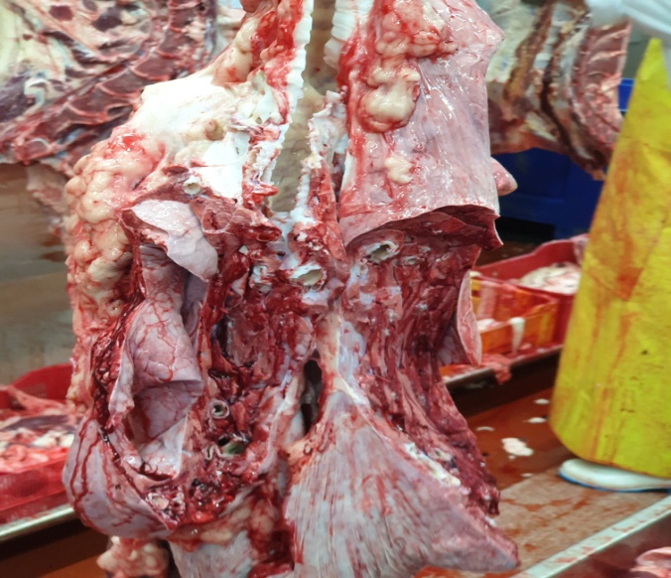
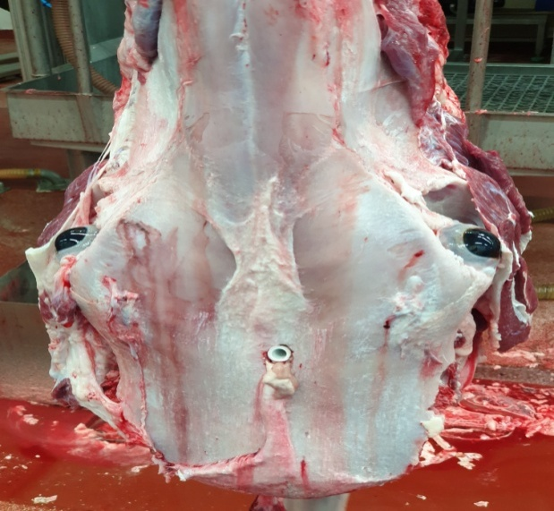
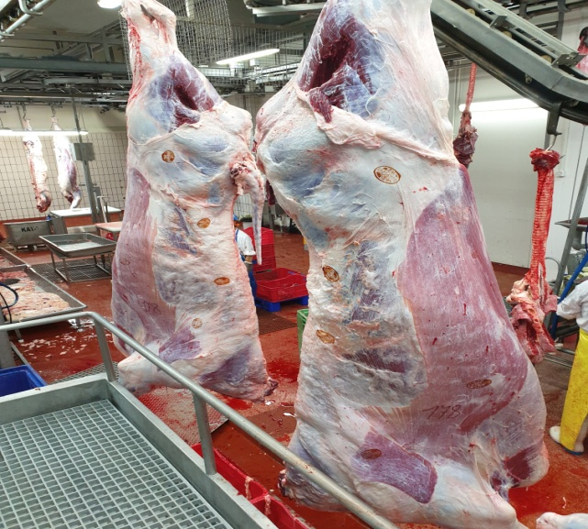
Etapy badania poubojowego bydła
Badanie głowy
Badanie wnętrzności
Badanie tuszy
Żadnego etapu nie można pominąć!

Slide 6

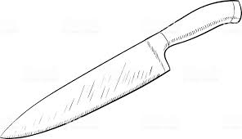
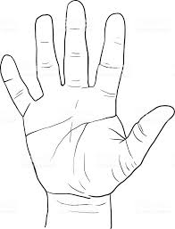
Badanie głowy – zakres czynności
oględziny głowy i oczu
nacięcie węzłów chłonnych żuchwowych, przyuszniczych oraz zagardłowych
nacięcie mięśni żwaczowych - dwa równoległe nacięcia
nacięcie mięśni skrzydłowych - jedno nacięcie
usunięcie migdałków
badanie palpacyjne języka

Slide 7
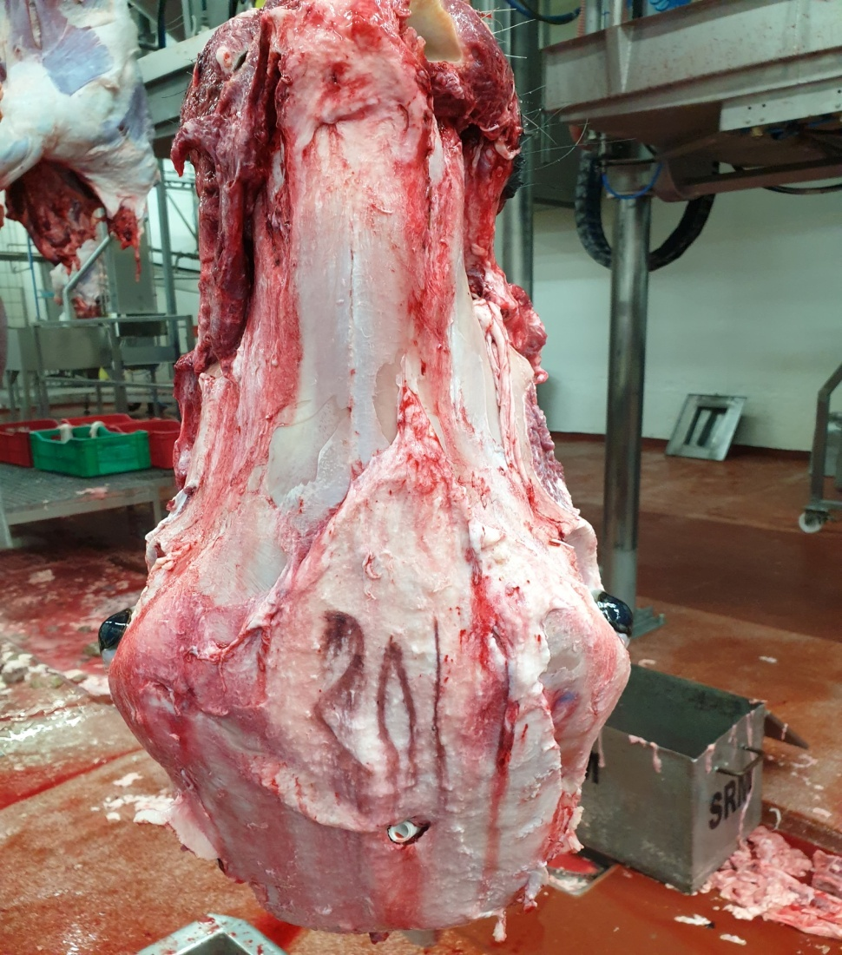
Badanie poubojowe głowy

Slide 8
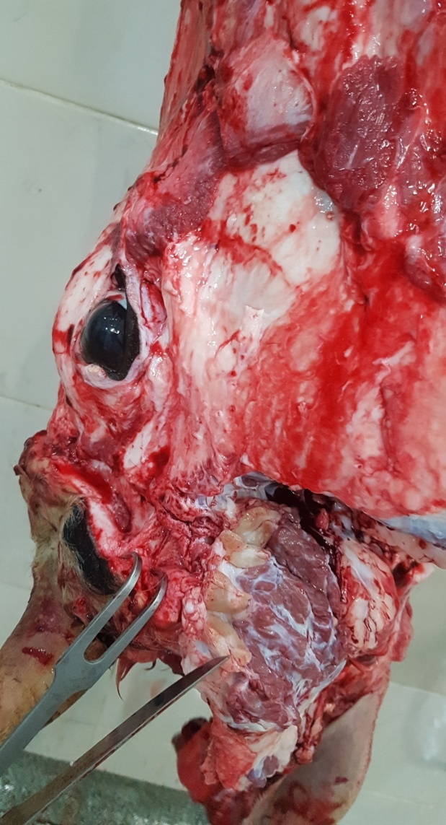
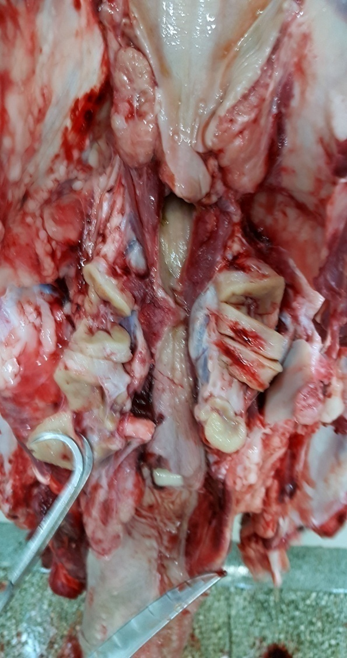
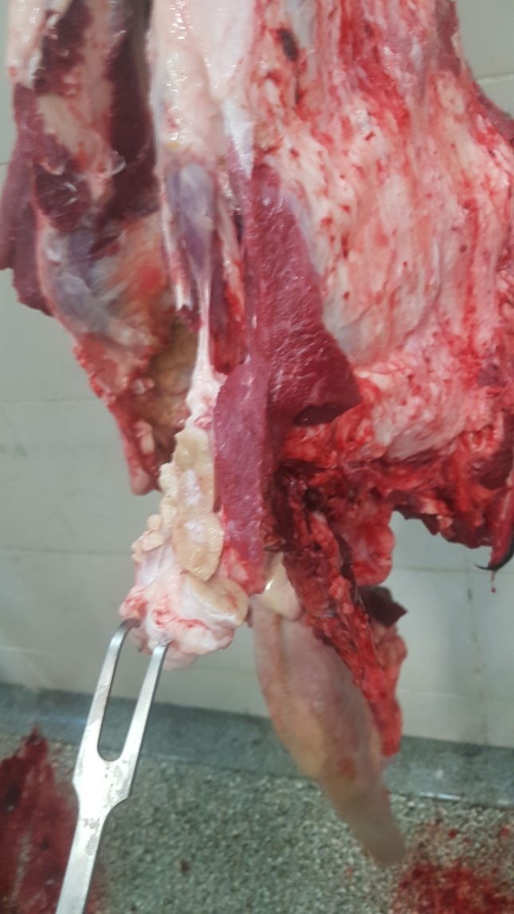
Badanie węzłów chłonnych głowy

Slide 9
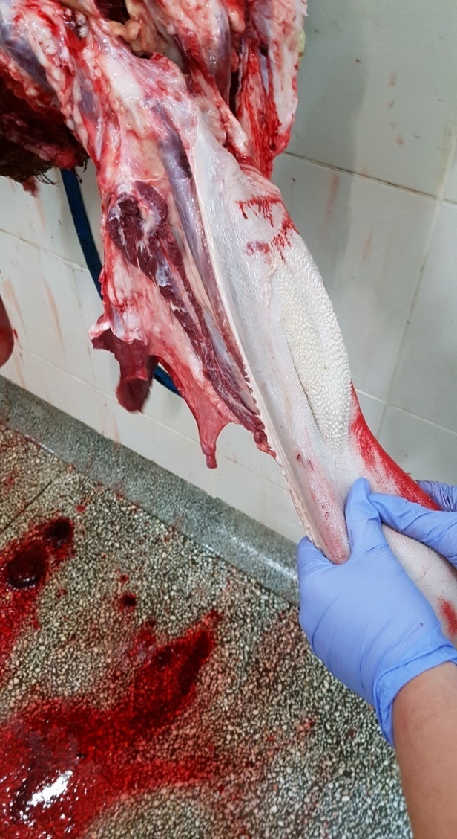
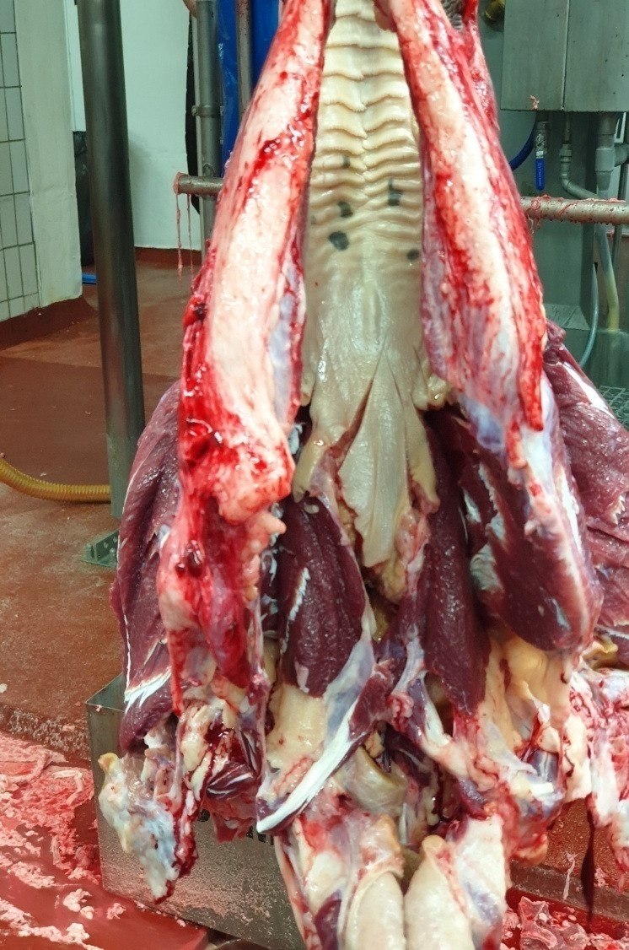
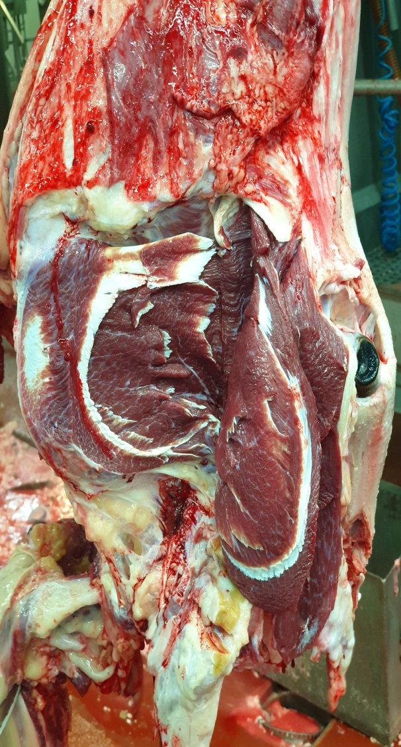
Badanie mięśni żwaczowych i języka

Slide 10
Przykłady badania poubojowego głowy
oględziny układu trzewnego
oględziny węzłów chłonnych krezkowych i żołądkowych, badanie dotykowe a w razie potrzeby ich nacięcie
oględziny przełyku
oględziny śledziony, w razie potrzeby badanie dotykowe
oględziny narządów płciowych (z wyjątkiem prącia – jeśli zostało już usunięte)
oględziny wymienia, w razie potrzeby badanie dotykowe i nacięcie wymienia i węzłów chłonnych nadwymieniowych (jeżeli wymię zostaje przeznaczone do spożycia)
badanie palpacyjne ujścia żwaczowo – czepcowego
u krów każda połowa wymienia musi zostać otwarta długim głębokim nacięciem aż do zatok mlecznych (jeżeli wymię zostaje przeznaczone do spożycia)
u krów nacięcie węzłów chłonnych nadwymieniowych (jeżeli wymię zostaje przeznaczone do spożycia

Slide 11
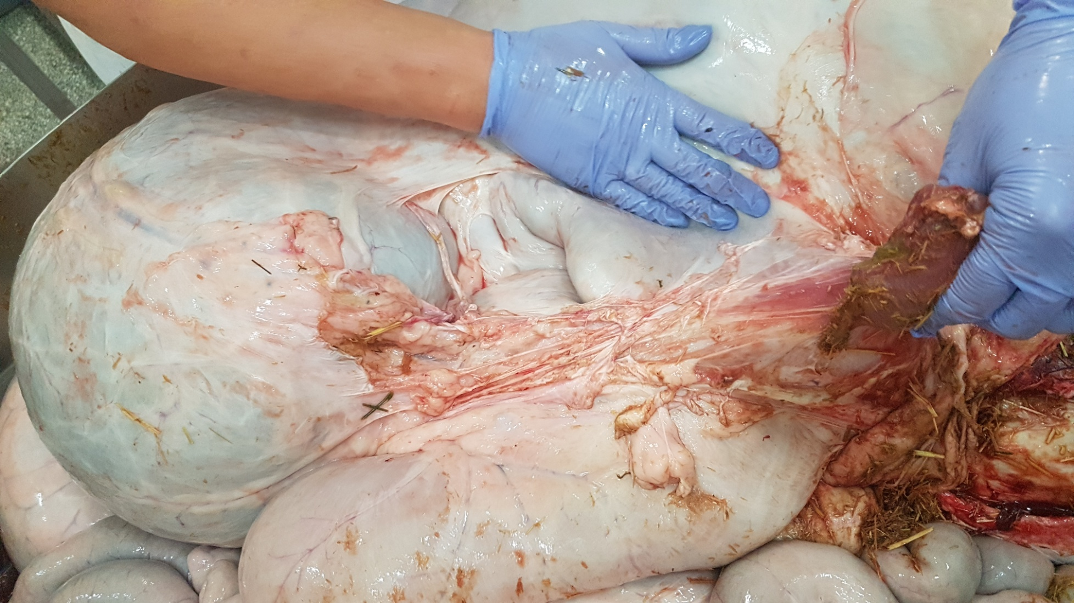
Badanie układu trzewnego

Slide 12
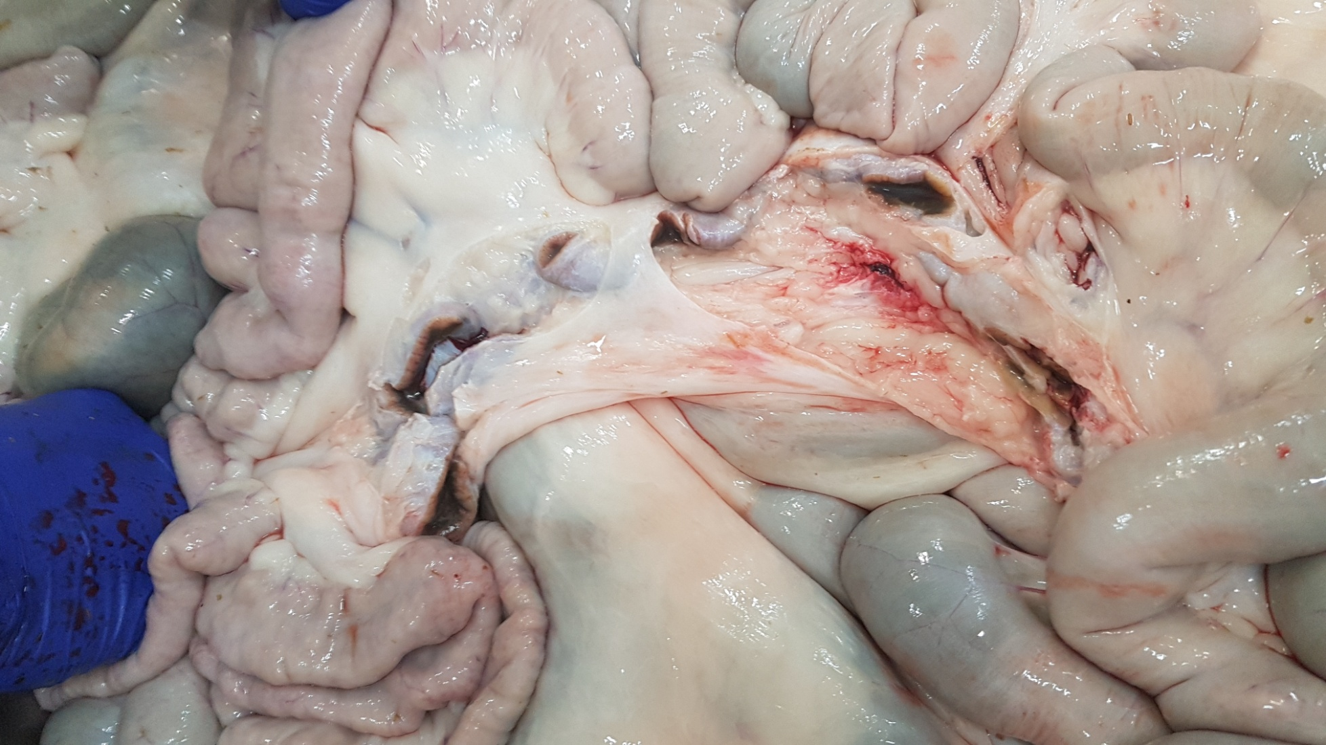
Węzły chłonne krezkowe
Notes:
Węzły chłonne krezkowe, prawidłowe

Slide 13
Badanie wątroby i płuc
Wątroba
oględziny wątroby – powierzchnia trzewna i powierzchnia grzbietowa
badanie palpacyjne wewnętrzne powierzchnie wątroby oraz powierzchnię grzbietową, w tym wycisk nerkowy
nacięcie węzłów chłonnych wnęki wątroby
otwarcie przewodów żółciowych w obu kierunkach
Płuca
obserwować i badać palpacyjnie żebrową i wewnętrzną powierzchnie płuc
nacięcie węzłów chłonnych śródpiersiowych dogłowowych, pośrodkowych oraz doogonowych oraz węzłów chłonnych oskrzelowego prawego i lewego
otworzyć tchawicę i główne oskrzela wzdłuż ich przebiegu
nacięcie płuc w jednej trzeciej dolnej płata, prostopadle do ich głównej osi

Slide 14
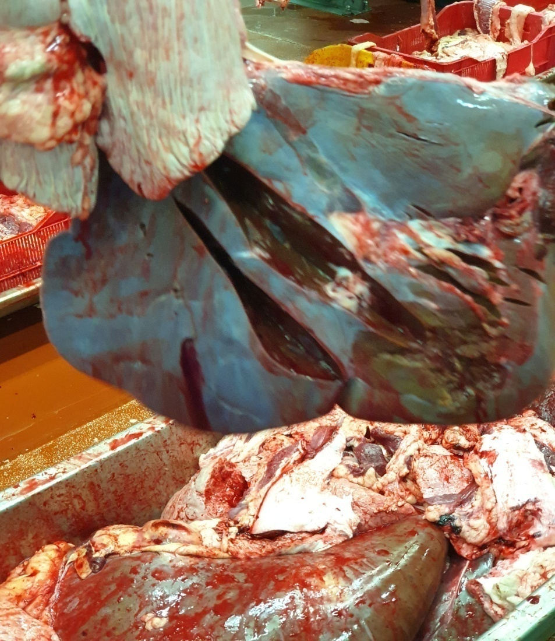

Motylica wątrobowa oraz obraz prawidłowych płuc
Notes:
Wątroba – motylica, pogrubiałe przewody żółciowe (to białe)
Płuca prawidłowe

Slide 15
Badanie poubojowe serca
oględziny nasierdzia i wsierdzia
nacięcie serca od uszka do koniuszka
nacięcie przegrody międzykomorowej

Slide 16
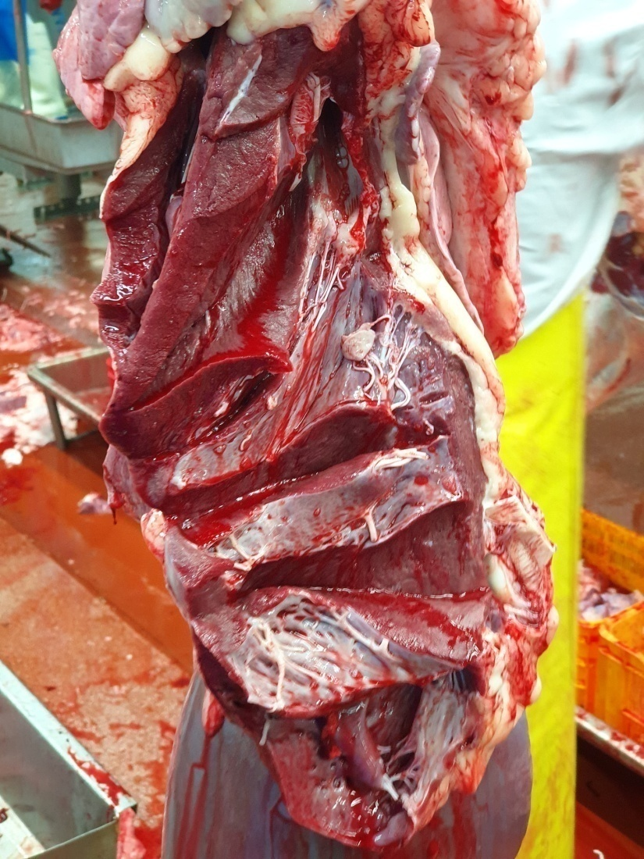
Technika nacinania serca

Slide 17
Badanie tuszy po oskórowaniu
oględziny oskórowanej części tuszy
oględziny opłucnej i otrzewnej
oględziny i badanie palpacyjne przepony
oględziny nerek i badanie palpacyjne w razie potrzeby nacięcie nerek i węzłów chłonnych nerkowych – nerki powinny zostać przedstawione do badania po odsłonięciu z okrywy tłuszczowej
badanie palpacyjne węzłów chłonnych pachwinowych powierzchownych lub nadwymieniowych oraz biodrowych
obserwacja okolicy lędźwiowej
obserwacja ogonów wołowych

Slide 18
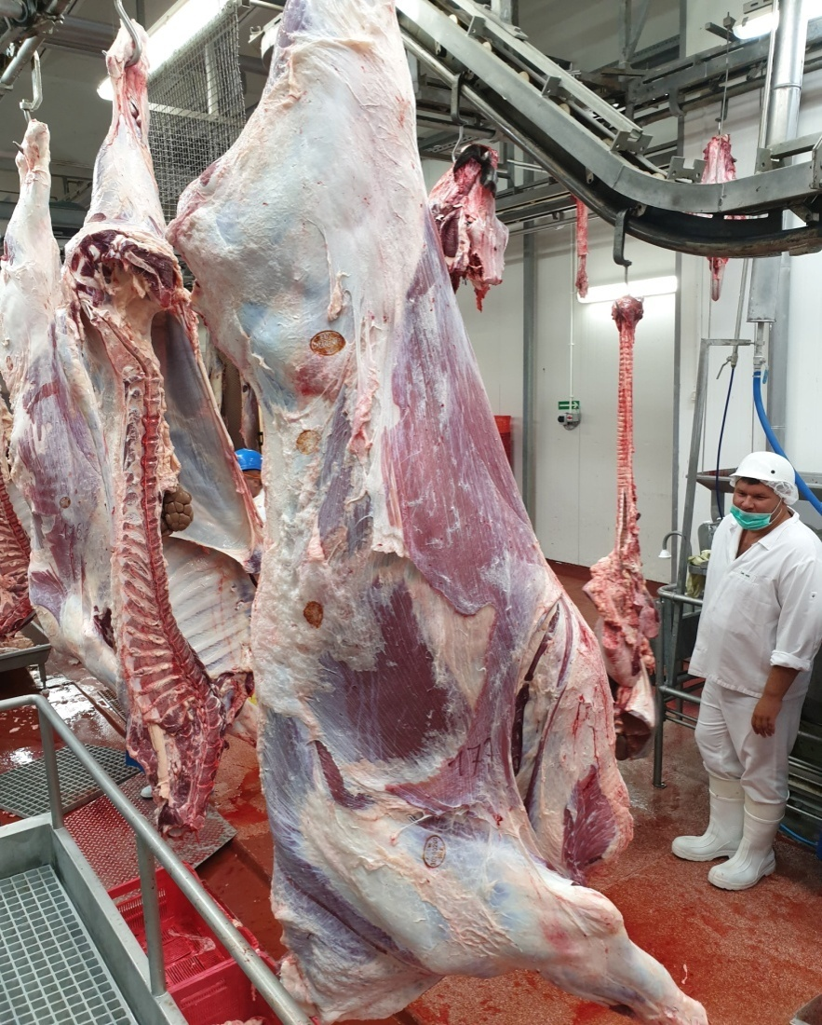
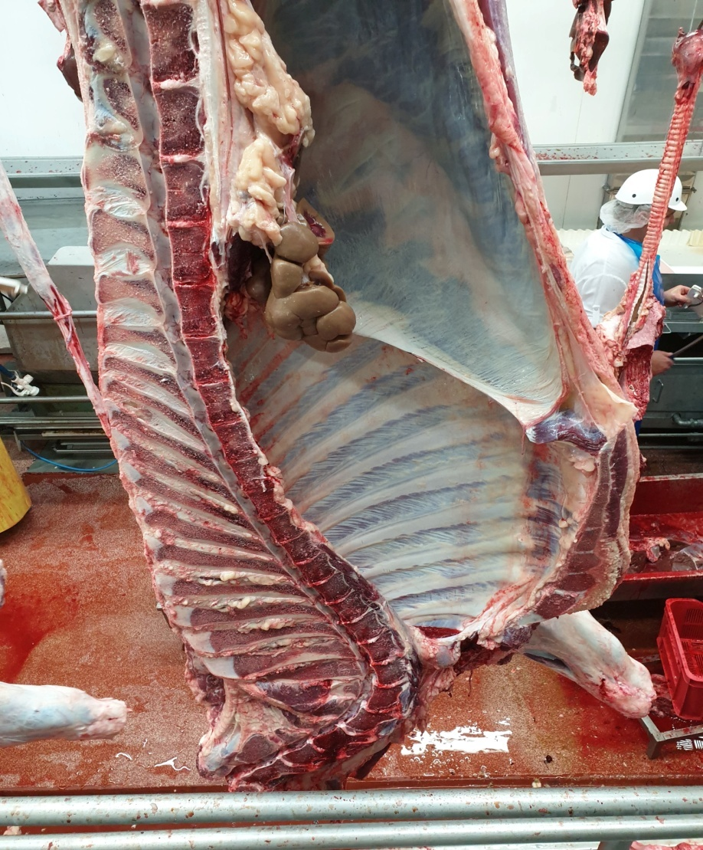
Ocena nerek, przepony i węzłów chłonnych

Slide 19
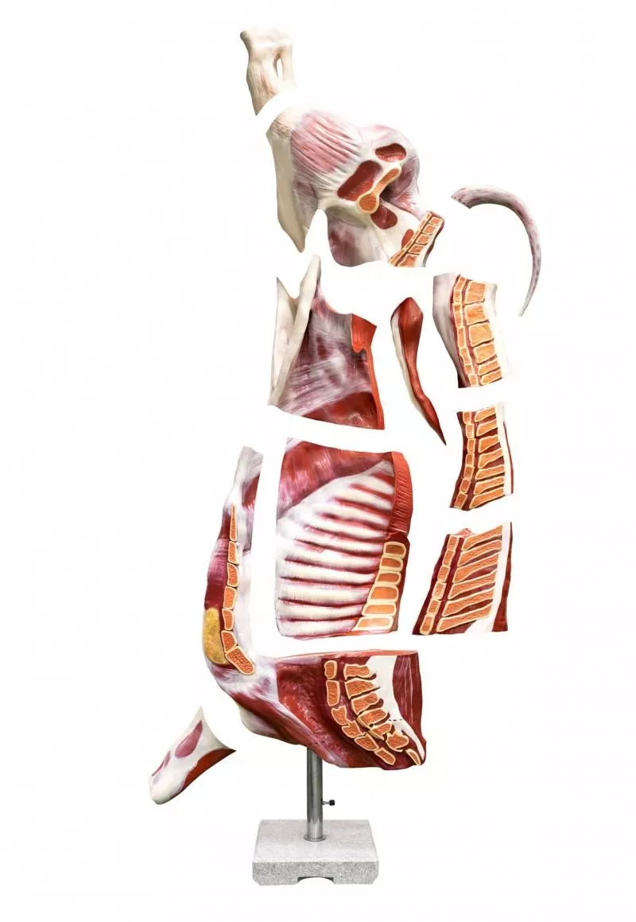
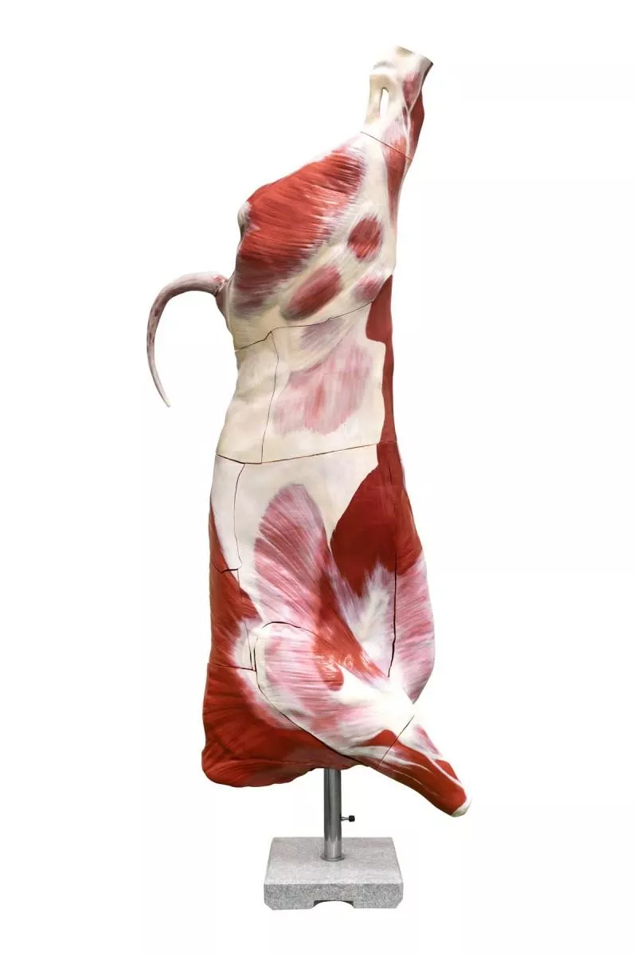
Podział półtuszy wołowej
1
2
3
4
5
6
7
8
9
10
11
12
1
2
3
4
5
6
7
8
9
10
11
12
Golonka tylna
Udziec
Rostbef
Polędwica
Łata
Szponder
Antrykot
Mostek
Rozbratel
Łopatka
Goleń przednia
Karkówka

Slide 20
Badanie szczegółowe tuszy
Narząd / Lokalizacja | Bydło | Konie | Świnie
Głowa i gardło | • Zagardłowe (Lnn. retropharyngiales) • Żuchwowe (Lnn. mandibulares) • Przyusznicze (Lnn. parotidei) | • Zagardłowe • Przyusznicze | • Żuchwowe • Okołogardłowe
Płuca i tchawica | • Śródpiersiowe (Lnn. mediastinales) • Oskrzelowe (Lnn. bronchiales) | • Śródpiersiowe • Oskrzelowe | • Śródpiersiowe • Oskrzelowe
Wątroba | • Wątrobowe / wrotne (Lnn. portales) | • Wrotne | • Wrotne
Żołądek i jelita | • Krezkowe (Lnn. mesenteriales) | • Krezkowe | • Krezkowe • Żołądkowe
Tusza i mięśnie | • Szyjne powierzchowne • Podbiodrowe • Biodrowe przyśrodkowe | • Szyjne powierzchowne | • Nadwymieniowe u samic

Slide 21
Motylica wątrobowa
Motylica wątrobowa:
Zmiany chorobowe dotyczą wątroby u bydła. W przewodach żółciowych obecne pasożyty. Ściana przewodów żółciowych mocno pogrubiona, na skutek oddziaływania pasożyta na śródbłonek naczyń żółciowych. (Ciało pasożyta jest pokryte listewkami, które działają drażniąco na śródbłonek przez co ten proliferuje). O zmianach motyliczych w wątrobie mówimy wtedy, kiedy występują same pasożyty bądź występują pogrubione ściany przewodów żółciowych.
Postępowanie:
Narząd zmieniony chorobowo należy uznać za nienadający się do spożycia przez ludzi i zwierzęta i uznać za kategorie drugą odpadów.

Slide 22
Wągrzyca
Wągrzyca:
Podczas badania poubojowego w tuszy, w głowie i w sercu można stwierdzić obecność wągrów w mięśniach. Miejsca predylekcyjne dla występowania wągrów u bydła to: mięśnie żwacze zewnętrzne i wewnętrzne (mięśnie skrzydłowe), mięsień sercowy - ściana i przegroda serca, ozór.
Postępowanie:
Po stwierdzeniu w rutynowym badaniu larw tasiemca, należy szczegółowo zbadać tuszę. Należy nacisnąć wszystkie dostępna partie mięśni łącznie z mięśniami międzyżebrowymi, mięśniami karku, mięśniami łopatki i zadu oraz przeponą. Jeśli łączna ilość larw była poniżej 10 szt., to sztukę możemy skierować na mrożenie przez minimum 144 h w temp. -18 st. C. Jeżeli ilość lat była powyżej 10 lub 10 szt. należy uznać za nie nadające się do spożycia przez ludzi i zwierzęta. Sztukę należy przeznaczyć do utylizacji jako odpad kategorii drugiej.

Slide 23
Sarkosporydioza
Sarkosporydioza:
Podczas badania poubojowego tuszy, stwierdza się biało-szare do żółto-zielonych podłużnych kilku milimetrowych zmian, które przebiegają wzdłuż mięśni.
W okolicach występowania cew Mischera obserwuje się niekiedy szarawe zabarwienie tkanki mięśniowej.
Postępowanie:
Tusza dotknięta sarkosporydiozą uznawana jest za niezdatną do spożycia przez ludzi i zwierzęta i stanowi materiał kategorii drugiej.

Slide 24
Bąblowica
Bąblowica:
Zmiany przy bąblowicy najczęściej znajduje się w wątrobie, są do pęcherze wypełnione płynem, w którym pływa skoleks pasożyta. Zmiany takie możemy znaleźć także na otrzewnej, opłucnej, płucach czy jelitach.
Postępowanie:
Organ objęty zmianami należy uznać za niezdatny - kategoria druga odpadów, natomiast resztę tuszy uznać za zdatną. Należy także ustalić właściciela sztuki i zgłosić tą informację do powiatowego inspektoratu weterynarii, że w danym gospodarstwie występuje bąblowica.

Slide 25
Gruźlica
Gruźlica:
Zmiany gruźlicze u bydła dotykają głównie układu oddechowego. Zmiany lokalizują się głównie w węzłach chłonnych płuc lub węzłach chłonnych zagardłowych i przyuszniczych rzadziej w narządach. Obecnie najczęściej zmiany stwierdza się w węzłach chłonnych głowy i szyi. Zmiany te wyglądają następująco: po przecięciu węzła uwidaczniają się biało-kremowe serowato-wapniejące gruzełki. Zmiany mogą być rozsiane na opłucnej i otrzewnej - wówczas mówimy o perlicy.
Postępowanie:
Narząd objęty chorobą należy usunąć i zutylizować - kategoria druga odpadów, natomiast tkanki nie objęte zmianami gruźliczymi należy uznać za zdatne. W przypadku gdy zmiany gruźlicze są uogólnione w całej tuszy należy całą tuszę uznać za nie zdatną do spożycia. Przy obecności zmian gruźliczych należy pobrać węzeł chłonny, w którym występują zmiany lub narząd i wysłać go do Puław (Państwowy Instytut Weterynaryjny – Państwowy Instytut Badawczy w Puławach).

Slide 26
Białaczka
Białaczka:
Coraz rzadziej stwierdzana choroba na rzeźni. Do zmian najbardziej charakterystycznych należy: powiększenie węzłów chłonnych, szczególnie biodrowych wewnętrznych (przyśrodkowych) i zatarcie ich struktury na przekroju. Węzły chłonne po przecięciu przy białaczce mają strukturę słoninowatą. W narządach przy zaawansowanej chorobie mogą wystąpić guzy.
Postępowanie:
Sztukę, u której stwierdzona została białaczka, należy uznać za niezdatną. Dodatkowo należy pobrać tkanki – zmienione węzły chłonne i wysłać do badań do Puław.

Slide 27
Pryszczyca
Pryszczyca:
Obecnie stwierdzana bardzo rzadko, jednakże jest bardzo ważne aby wiedzieć jak wyglądają zmiany przy pryszczycy, aby moc je rozpoznać i właściwie zareagować. Zmiany lokalizują się w okolicach śluzawicy, racic, na wewnętrznej stronie ud i mogą schodzić na wymię. Są to pęcherzyki wypełnione płynem surowiczym, czasami podbarwione krwią. W postaci złośliwej charakterystyczne jest wystąpienie serca tygrysa – cor tigrum.
Postępowanie:
Sztukę uznajemy za niezdatną do spożycia i staje się kategorią druga odpadów. Natychmiast powiadamiamy Powiatowy Inspektorat Weterynarii o stwierdzeniu pryszczycy.

Slide 28
Choroba wściekłych (szalonych) krów (BSE)
Choroba wściekłych (szalonych) krów (BSE):
Brak zmian stwierdzonych w rzeźni. W ubojniach pobierany jest pień mózgu, który zawiera obex, który to wysyłany jest do badań. Sztuki, które kwalifikują się do badania są to sztuki wykazujące objawy nerwowe (w każdym wieku), sztuki uległe wypadkowi podczas transportu powyżej 48. miesiąca życia), sztuki uległe wypadkowi w gospodarstwie - poddane ubojowi z konieczności (powyżej 48. miesiąca życia).
Postępowanie:
Sztuki do czasu otrzymania wyniku są tymczasowo zajęte wraz ze wszystkimi narządami, które od nich pozyskano. W przypadku uzyskania wyniku ujemnego sztuka jest zwalniana i przeznaczone do spożycia przez ludzi, w przypadku wyniku dodatniego sztuka jest uznawana za niezdatną do spożycia przez ludzi i zwierzęta i zostaje uznana za materiał szczególnego ryzyka – kategoria 1 odpadów.

Slide 29
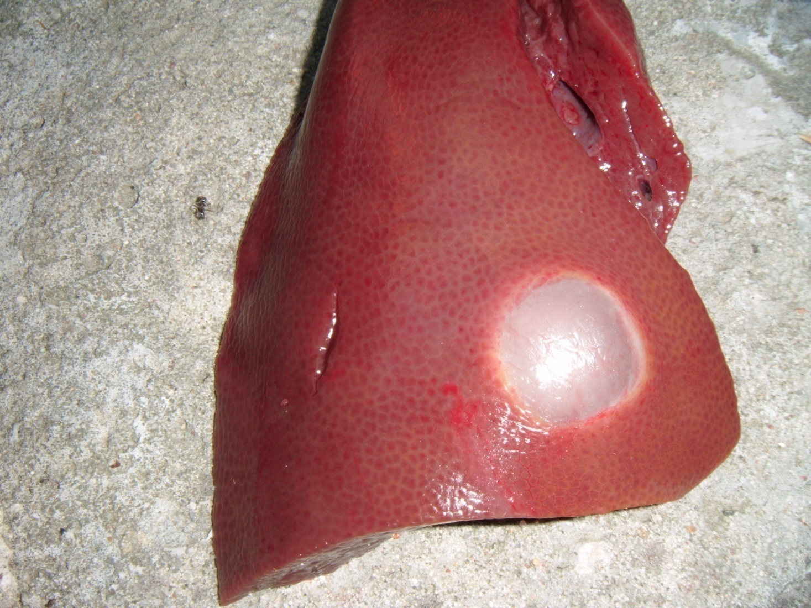
Bąblowiec – przykład zmiany chorobowej
Notes:
Bąblowiec

Slide 30
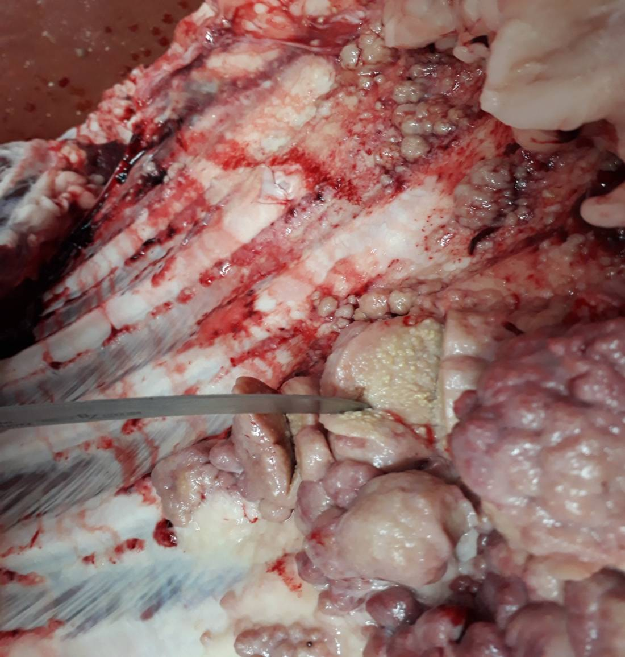
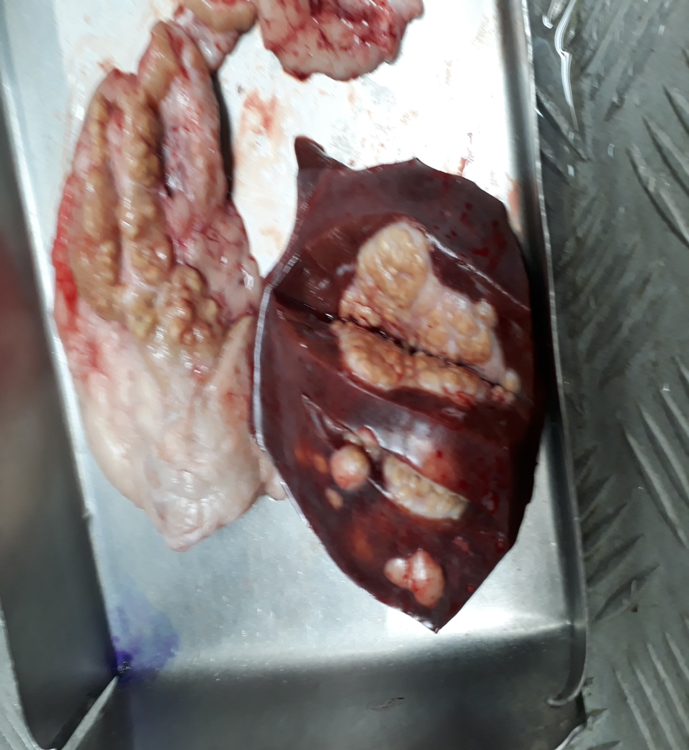
Gruźlica – perlica w klatce piersiowej
Notes:
Gruźlica, perlica - klatka piersiowa, wątroba, płuco

Slide 31
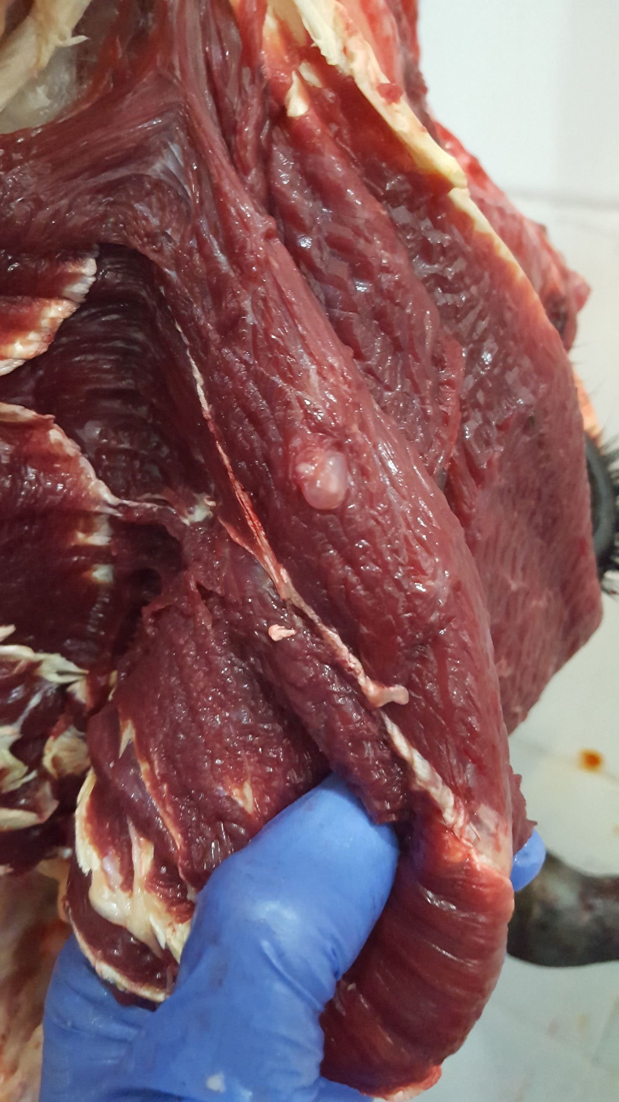
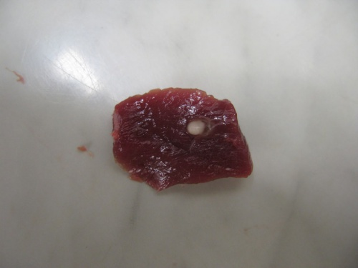
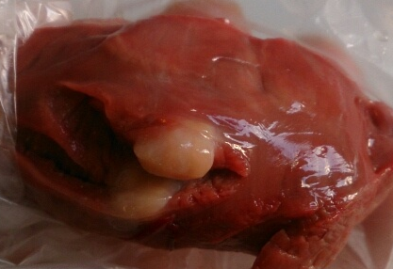
Wągry w mięśniach żwaczy
Notes:
Bydło – wągry w mięśniach maseterach

Slide 32



Autor utworu: prof. dr hab. Krzysztof Anusz

